Slide 1
SỞ Y TẾ HÀ NỘI
CHI CỤC DÂN SỐ, TRẺ EM VÀ PHÒNG, CHỐNG
TỆ NẠN XÃ HỘI
PHÒNG, CHỐNG XÂM HẠI TÌNH DỤC
TRẺ EM
Người trình bày: Nguyễn Thị Thu Nhàn – Phòng BVCSTE

Slide 2

BỐ CỤC TRÌNH BÀY
CÁC HÌNH THỨC
XÂM HẠI TÌNH DỤC
TRẺ EM
CHÍNH SÁCH
ĐẶC THÙ CỦA
HÀ NỘI
KHÁI
NIỆM
DẤU HIỆU
NHẬN BIẾT
KỸ NĂNG

Slide 3
KHÁI NIỆM
Xâm hại trẻ em: Là hành vi gây tổn hại về thể chất, tình cảm, tâm lý, danh dự, nhân phẩm của trẻ em dưới các hình thức bạo lực, bóc lột, xâm hại tình dục, mua bán, bỏ rơi, bỏ mặc trẻ em và các hình thức gây tổn hại khác.
(Theo Khoản 5, Điều 4, Luật Trẻ em)

Slide 4
CÁC HÌNH THỨC XÂM HẠI TRẺ EM
04 HÌNH THỨC XÂM HẠI TRẺ EM
Bạo lực
Trẻ em
Bóc lột
Trẻ em
Bỏ rơi, bỏ mặc TE
Xâm hại
tình dục

Slide 5

XÂM HẠI TÌNH DỤC TRẺ EM

Slide 6
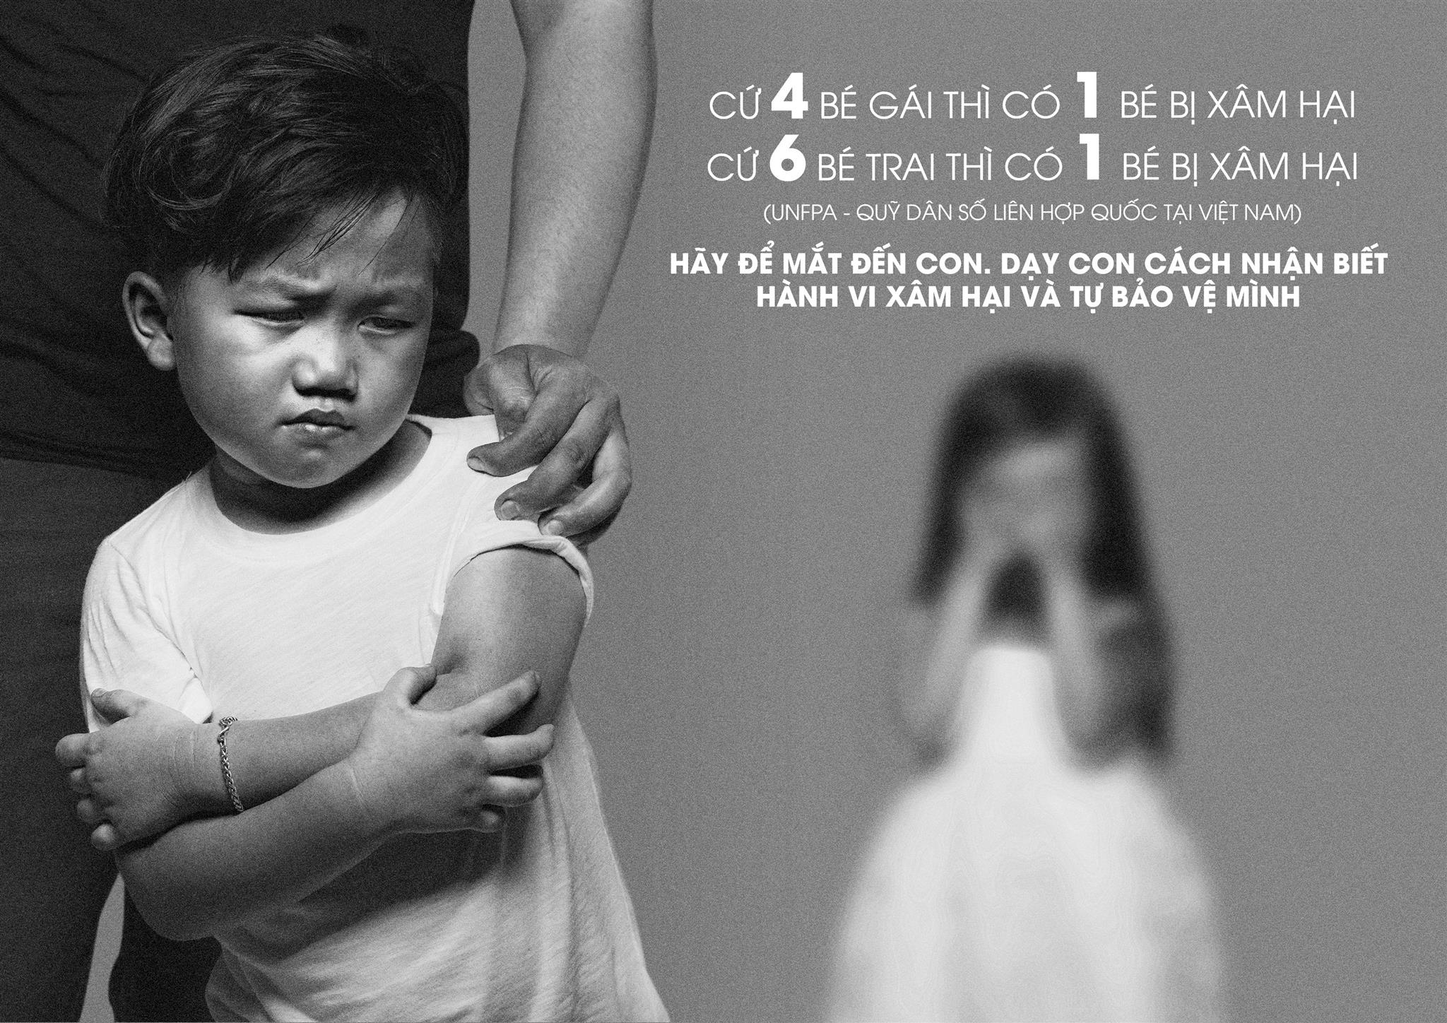

Slide 7
Xâm hại tình dục trẻ em là gì?
Xâm hại tình dục trẻ em là việc dùng vũ lực, đe dọa dùng vũ lực, ép buộc, lôi kéo, dụ dỗ trẻ em tham gia vào các hành vi liên quan đến tình dục, bao gồm hiếp dâm, cưỡng dâm, giao cấu, dâm ô với trẻ em và sử dụng trẻ em vào mục đích mại dân, khiêu dâm dưới mọi hình thức.
(Theo Khoản 8, Điều 4, Luật Trẻ em)

Slide 8
XHTD trẻ em
Hiếp dâm
Cưỡng dâm
Giao cấu
Dâm ô
Sử dụng trẻ em vào mục đích mại dâm, khiêu dâm dưới mọi hình thức

Slide 9
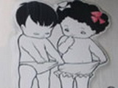

Hôn hít, sờ mó vào ngực hay bộ phận sinh dục của trẻ. Bắt trẻ sờ mó vào bộ phận sinh dục của mình.
5

Slide 10

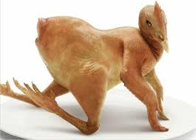
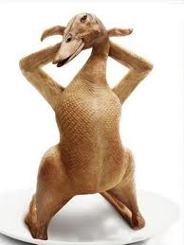
Bắt trẻ nhìn khi không mặc quần áo hay bắt trẻ cởi quần áo.
6

Slide 11


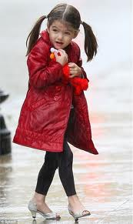

Hoặc là đụng chạm không an toàn, cũng có thể là lời nói, cử chỉ, cách nhìn khiến trẻ em phải bối rối, khó chịu, sợ hãi
7

Slide 12
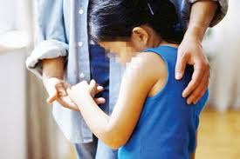
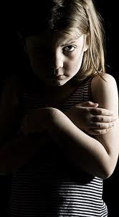
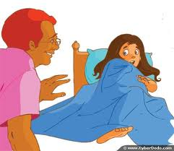
lợi dụng sự ngây thơ, lòng tin và sự tôn trọng của trẻ để ép buộc các em tham gia vào hành vi tình dục
9

Slide 13

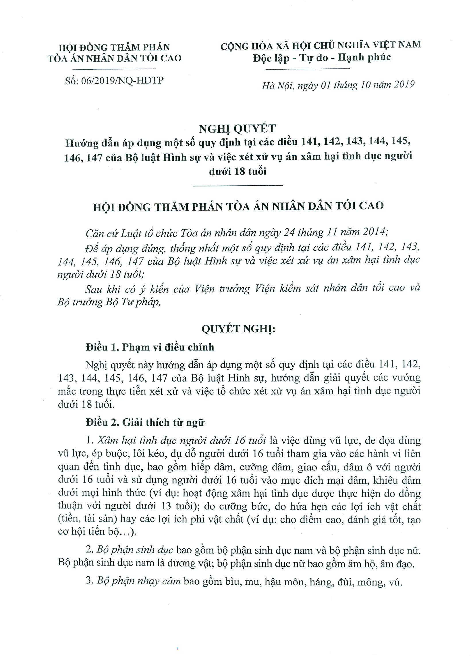

Slide 14
1. Hiếp dâm
Điều 142. Tội hiếp dâm người dưới 16 tuổi
a) Dùng vũ lực, đe doạ dùng vũ lực hoặc lợi dụng tình trạng không thể tự vệ được của nạn nhân hoặc thủ đoạn khác giao cấu hoặc thực hiện hành vi quan hệ tình dục khác với người từ đủ 13 tuổi đến dưới 16 tuổi trái với ý muốn của họ;
b) Giao cấu hoặc thực hiện hành vi quan hệ tình dục khác với người dưới 13 tuổi.

Slide 15
2. Cưỡng dâm
Điều 143. Tội cưỡng dâm
1. Người nào dùng mọi thủ đoạn khiến người lệ thuộc mình hoặc người đang ở trong tình trạng quẫn bách phải miễn cưỡng giao cấu hoặc miễn cưỡng thực hiện hành vi quan hệ tình dục khác

Slide 16
3. Giao cấu
Điều 3. Về một số tình tiết định tội (NQ 06)
1. Giao cấu quy định tại khoản 1 Điều 141, khoản 1 Điều 142, khoản 1 Điều 143, khoản 1 Điều 144 và khoản 1 Điều 145 của Bộ luật Hình sự là hành vi xâm nhập của bộ phận sinh dục nam vào bộ phận sinh dục nữ, với bất kỳ mức độ xâm nhập nào.
Giao cấu với người dưới 10 tuổi được xác định là đã thực hiện không phụ thuộc vào việc đã xâm nhập hay chưa xâm nhập.

Slide 17
4. Dâm ô
Dâm ô quy định tại khoản 1 Điều 146 của Bộ luật Hình sự là hành vi của những người cùng giới tính hoặc khác giới tính tiếp xúc về thể chất trực tiếp hoặc gián tiếp qua lớp quần áo vào bộ phận sinh dục, bộ phận nhạy cảm, bộ phận khác trên cơ thể của người dưới 16 tuổi có tính chất tình dục nhưng không nhằm quan hệ tình dục, gồm một trong các hành vi sau đây:
a) Dùng bộ phận sinh dục, bộ phận nhạy cảm tiếp xúc (ví dụ: đụng chạm, cọ xát, chà xát...) với bộ phận sinh dục, bộ phận nhạy cảm, bộ phận khác của người dưới 16 tuổi;
b) Dùng bộ phận khác trên cơ thể (ví dụ: tay, chân, miệng, lưỡi...) tiếp xúc (ví dụ: vuốt ve, sờ, bóp, cấu véo, hôn, liếm...) với bộ phận sinh dục, bộ phận nhạy cảm của người dưới 16 tuổi;

Slide 18
c) Dùng dụng cụ tình dục tiếp xúc (ví dụ: đụng chạm, cọ xát, chà xát...) với bộ phận sinh dục, bộ phận nhạy cảm của người dưới 16 tuổi;
d) Dụ dỗ, ép buộc người dưới 16 tuổi dùng bộ phận khác trên cơ thể của họ tiếp xúc (ví dụ: vuốt ve, sờ, bóp, cấu véo, hôn, liếm...) với bộ phận nhạy cảm của người phạm tội hoặc của người khác;
đ) Các hành vi khác có tính chất tình dục nhưng không nhằm quan hệ tình dục (ví dụ: hôn vào miệng, cổ, tai, gáy... của người dưới 16 tuổi).

Slide 19

Hậu quả của việc xâm hại tình dục
Nguồn: internet

Slide 20
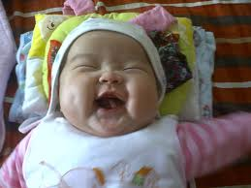
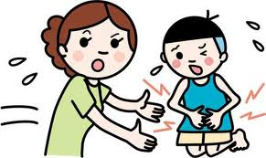
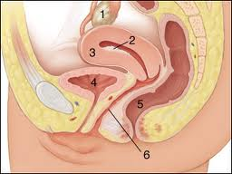
Tổn thương về thể chất?
Tổn thương, sưng tấy các bộ phận:
.Tử cung
.Hậu môn
.Nhiễm trùng tiết niệu
Nguồn: internet

Slide 21
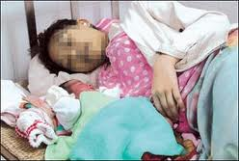
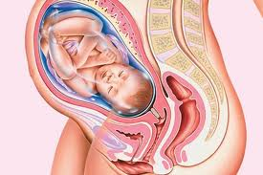

Mang thai (đối với em gái)
Nguồn: internet

Slide 22
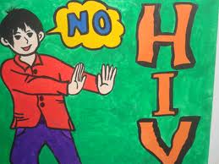
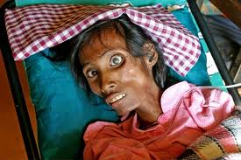
Mắc các bệnh lây qua đường tình dục
Nguồn: internet

Slide 23
Tác hại của xâm hại tình dục trẻ em
* Gây tổn hại về sức khoẻ thể chất và tâm lý
*Ảnh hưởng xấu đến tương lai và sự phát triển nhân cách của trẻ

Slide 24
MỘT SỐ
DẤU HIỆU Ở TRẺ

Slide 25
DẤU HIỆU THỂ CHẤT
Trẻ gặp khó khăn khi ngồi hoặc đi lại
Quần áo lót của trẻ bị rách bẩn hoặc có vết máu
Có vết thâm tím, chảy máu hoặc trẻ kêu đau ở bộ phận sinh dục,hậu môn hoặc các vùng kín khác không rõ nguyên nhân
Trẻ có thai

Slide 26
DẤU HIỆU THỂ CHẤT
Đau rát khi đi tiểu, mắc bệnh lây nhiễm
qua đường tình dục
Có dấu hiệu căng thẳng về thần kinh,
đau đầu định kỳ không có nguyên nhân

Slide 27
DẤU HIỆU HÀNH VI
Hay giật mình lo lắng, sợ hãi bị tấn công, không chan hòa với mọi người
Học hành sút kém, ăn uống thất thường, quá độ
Tự ti, có hành vi hoặc ý định tự sát, có thái độ tội lỗi, xấu hổ…

Slide 28
NGUYÊN NHÂN KHÁCH QUAN
Tác động tiêu cực của môi trường sống, mạng xã hội: văn hóa đồi trụy, rượu bia…
Chưa tạo dư luận xã hội lên án, tố cáo.

Slide 29
NGUYÊN NHÂN CHỦ QUAN
Hạn chế về trình độ của cha mẹ/người chăm sóc trẻ.
Thiếu kỹ năng bảo vệ trẻ em.
Sự chủ quan, vô tâm, mải làm ăn của cha mẹ/người chăm sóc trẻ
Trẻ đua đòi, ăn chơi, không được giáo dục giới tính, bị lừa gạt, lôi kéo….

Slide 30

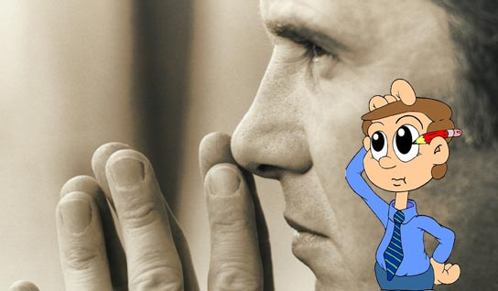
Những em nào dễ bị kẻ xâm hại tình dục nhắm đến?

Slide 31
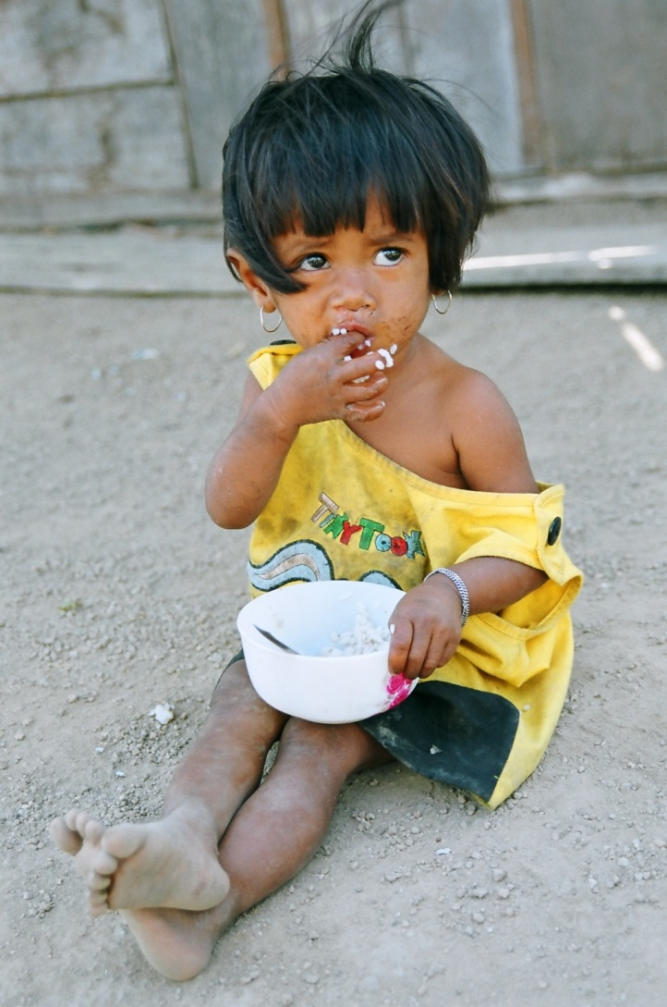
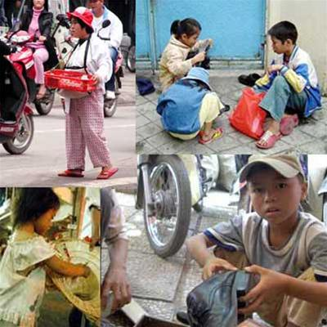
Trẻ em lang thang
Trẻ em làm thuê,
sống cách ly gia đình

Slide 32
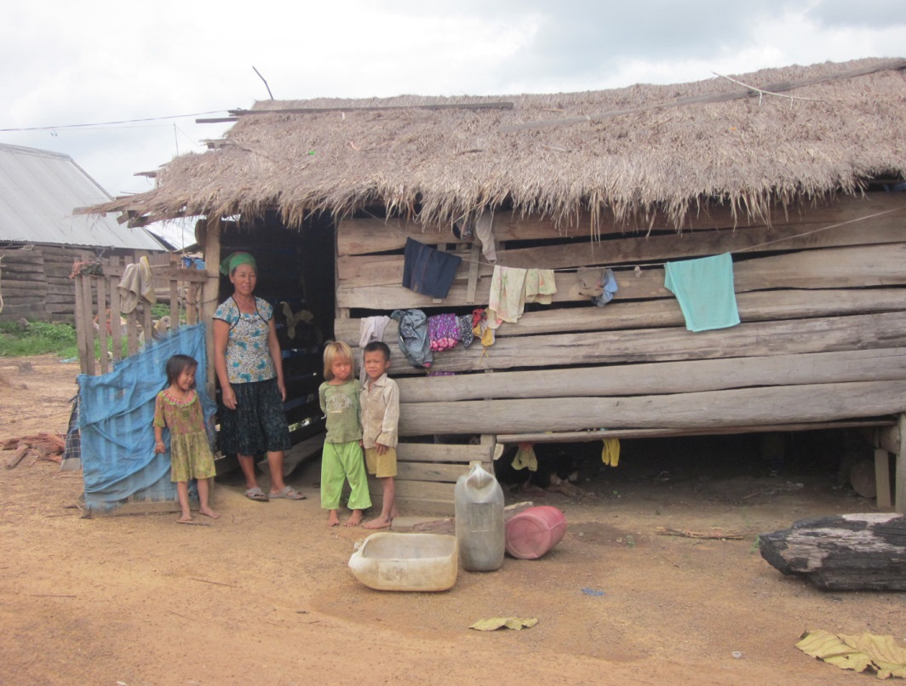
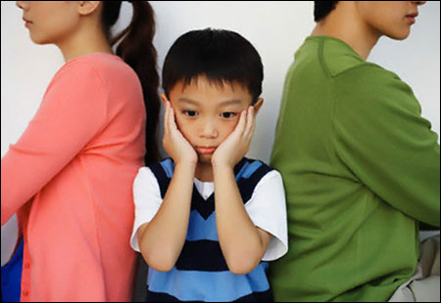
Gia đình khó khăn
Bố mẹ ly hôn

Slide 33
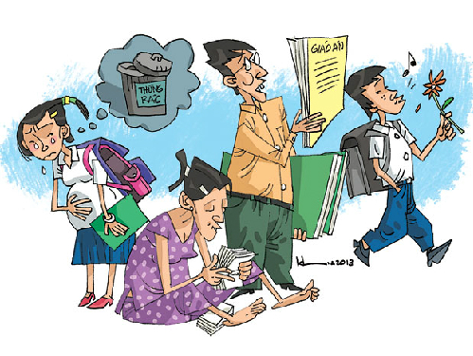
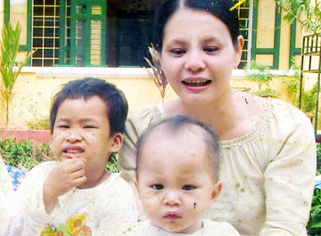
Sống trong gia đình có người nghiện ma túy, mại dâm…
Trẻ không được quan tâm, giáo dục giới tính

Slide 34
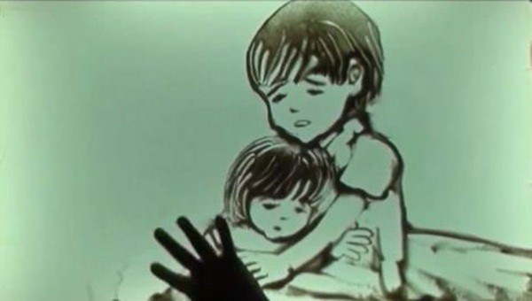
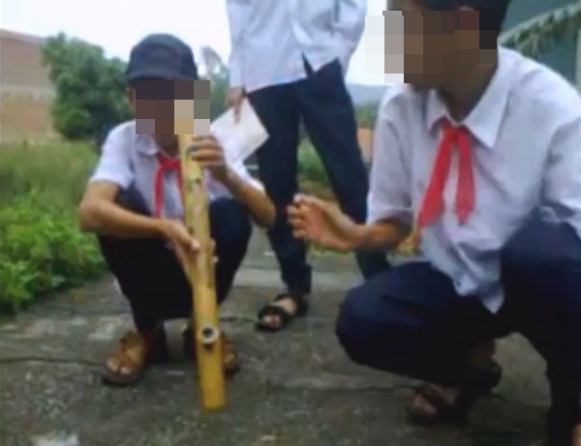
Trẻ em mồ côi, không nơi nương tựa
Trẻ đua đòi, ham chơi

Slide 35
Tại sao Trẻ em dễ trở thành "nạn nhân" của những thủ phạm xâm hại tình dục?
(1) dễ bị tấn công;
(2) dễ bị thuyết phục;
(3) quá xấu hổ khi nói về việc bị xâm hại;
(4) có nhiều nhu cầu chưa được đáp ứng.

Slide 36
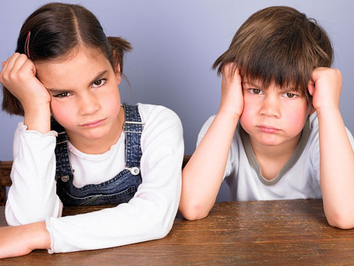
Ai là người an toàn đối với trẻ?

Slide 37
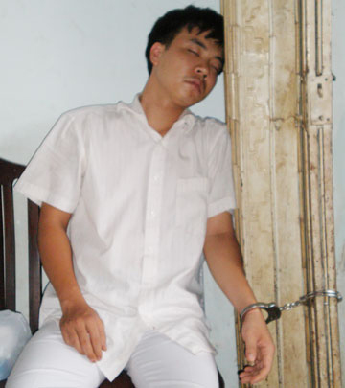
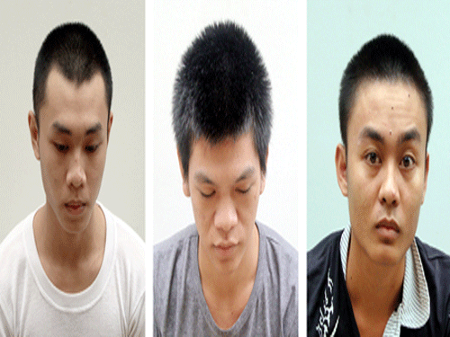
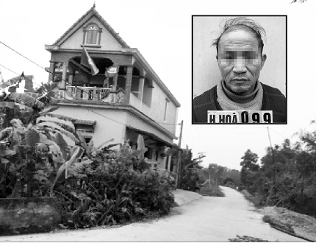
Bác sĩ
Thầy cúng

Slide 38

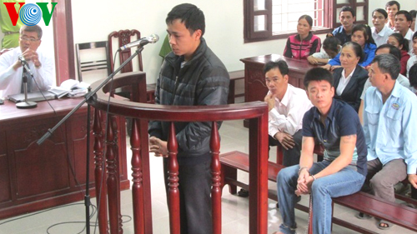
Thầy giáo XHTD học sinh
Quan hệ tình dục với bé trai 8 tuổi 50 lần

Slide 39
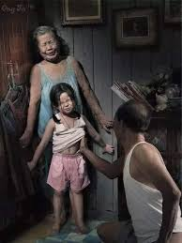
Cha dượng

Slide 40
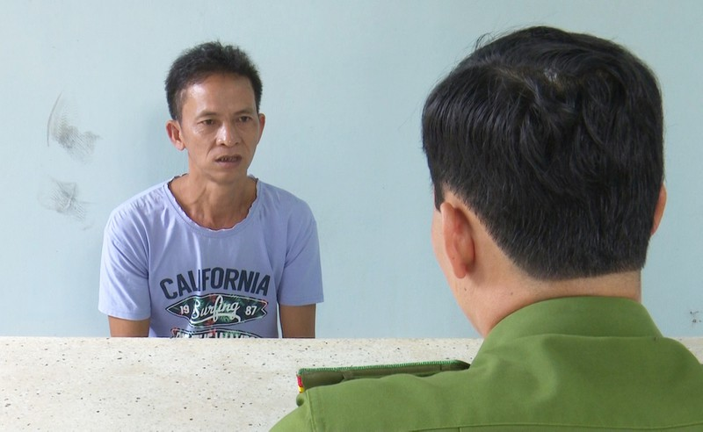
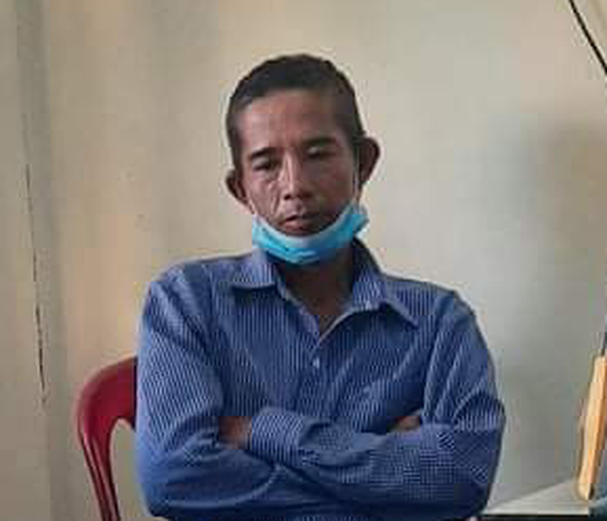
Hàng xóm

Slide 41
  Kẻ xâm hại tình dục trẻ em có thể là bất cứ ai: già hay trẻ, người quen hay không quen, người trong gia đình hay người ngoài gia đình …

Slide 42
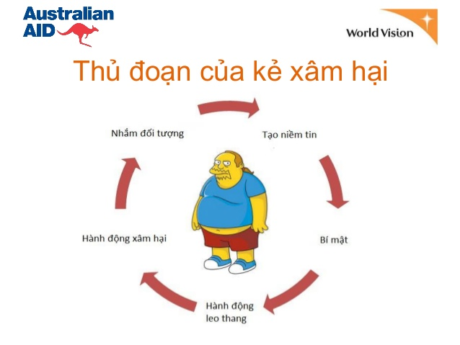
THỦ ĐOẠN CỦA KẺ XÂM HẠI TÌNH DỤC TRẺ EM

Slide 43
THỦ ĐOẠN CỦA KẺ XÂM HẠI TÌNH DỤC TRẺ EM
Nhắm đối tượng:
Thủ phạm thường dành thời gian làm quen, tiếp xúc với trẻ em trước khi thực hiện hành vi xâm hại
1

Slide 44
THỦ ĐOẠN CỦA KẺ XÂM HẠI TÌNH DỤC TRẺ EM
Xây dựng niềm tin với trẻ:
Đối tượng sẽ dành thời gian quan tâm, kết bạn, chăm sóc, đưa trẻ đi chơi, tặng đồ chơi, chia sẻ sở thích, cho trẻ làm những điều trẻ thích như chơi điện thoại, ipad…
2

Slide 45
THỦ ĐOẠN CỦA KẺ XÂM HẠI TÌNH DỤC
TRẺ EM
Tạo bí mật: Thủ phạm xây dựng bí mật riêng với trẻ và sử dụng mưu mẹo để thuyết phục trẻ giữ lời hứa hoặc đe dọa, ép buộc để trẻ không tiết lộ hoặc nói với ai
3

Slide 46
THỦ ĐOẠN CỦA KẺ XÂM HẠI TÌNH DỤC
TRẺ EM
Hành động leo thang: Thủ phạm tiến tới việc nói chuyện trẻ hướng đến các vấn đề quan hệ tình dục nam nữ và chia sẻ với trẻ những tài liệu đồi trụy
4

Slide 47
THỦ ĐOẠN CỦA KẺ XÂM HẠI TÌNH DỤC
TRẺ EM
Thực hiện xâm hại: Thủ phạm lựa chọn thời cơ, thời điểm thuận lợi để xâm hại: không gian vắng, thời điểm trẻ ở một mình, hoặc dẫn dụ trẻ đến địa điểm vắng.
5

Slide 48
ĐỐI VỚI TRẺ EM:
KỸ NĂNG TỰ BẢO VỆ BẢN THÂN
1. Cần bình tĩnh nghĩ cách để thoát ra khỏi những tình huống bất thường
2. Nói “ Không” để tự bảo vệ mình
3. Không ai có quyền tuỳ tiện động chạm , sờ mó vào bộ phận kín của cơ thể
4. Nên tránh xa những ai và những nơi các em cảm thấy không an toàn
5. Học cách xin phép
6. Không nên giữ bí mật đối với bố mẹ

Slide 49
ĐỐI VỚI CHA MẸ
CHA MẸ NÊN LÀM GÌ KHI CON BỊ
XÂM HẠI TÌNH DỤC
1. Bình tĩnh lắng nghe con nói, tin tưởng, động viên, an ủi con
2. Là chỗ dựa vững chắc của trẻ, tạo cho trẻ sự yên tâm , lấy lại lòng tin.
3. Cần báo ngay sự việc với những người có trách nhiệm.
4. Đưa ngay con em đến cơ sở y tế để được khám, điều trị và tư vấn

Slide 50
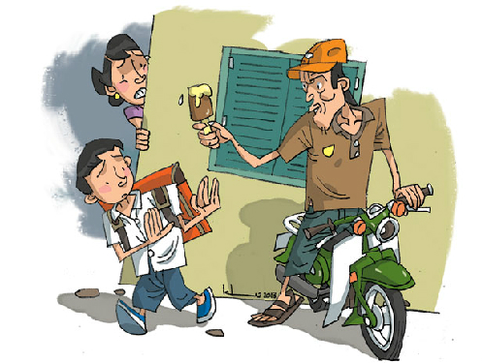
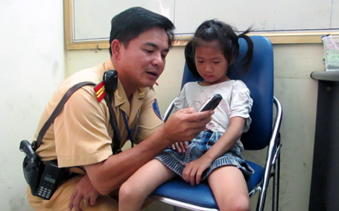
PHÒNG NGỪA XÂM HẠI CHO CON
Dạy trẻ thông tin của cha mẹ: đt, địa chỉ và báo cho cơ quan nào khi bị lạc
Dạy trẻ không được nhận quà hoặc đi chơi với người không an toàn

Slide 51
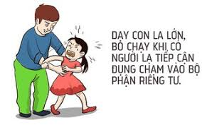
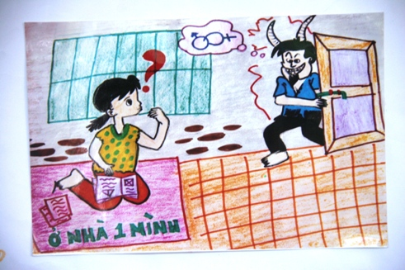
PHÒNG NGỪA XÂM HẠI CHO CON
Dạy trẻ kỹ năng khi ở nhà một mình

Slide 52


Slide 53
Trung tâm CTXH và Quỹ Bảo trợ trẻ em TP
DĐ: 0243.22.33.111

Slide 54


Slide 55
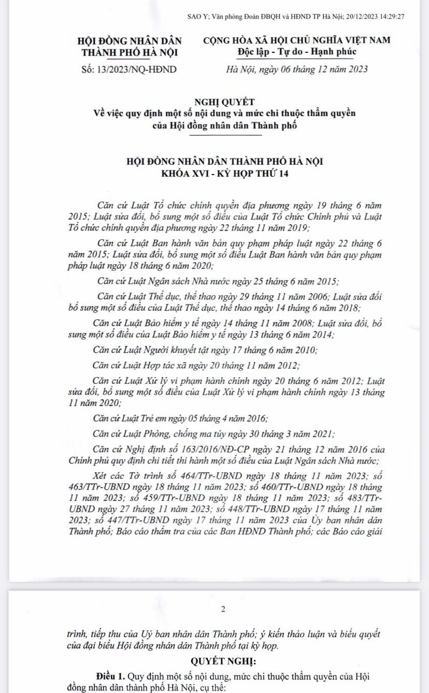
CHÍNH SÁCH ĐẶC THÙ CHO
TRẺ EM BỊ XÂM HẠI TRÊN ĐỊA BÀN THÀNH PHỐ HÀ NỘI

Slide 56
Đối tượng áp dụng, chính sách, hồ sơ thực hiện
1. Trẻ em đăng ký thường trú và sinh sống trên địa bàn thành phố Hà Nội bị xâm hại và trẻ em bị xâm hại xảy ra trên địa bàn Thành phố, gồm:
Trẻ em bị bạo lực theo quy định tại Luật Trẻ em được cơ quan Nhà nước có thẩm quyền kết luận mà đối tượng vi phạm bị xử lý hành chính hoặc bị xử lý hình sự.
Trẻ em bị bóc lột theo quy định tại Luật Trẻ em được cơ quan Nhà nước có thẩm quyền kết luận mà đối tượng vi phạm bị xử lý hành chính hoặc bị xử lý hình sự.

Slide 57
Trẻ em bị xâm hại tình dục theo quy định tại Luật Trẻ em được cơ quan Nhà nước có thẩm quyền kết luận.
Trẻ em bị bỏ rơi, bỏ mặc theo quy định tại Luật Trẻ em được cơ quan Nhà nước có thẩm quyền kết luận.
Trẻ em bị mua bán theo quy định tại Nghị quyết số 02/2019/NQ-HĐTP ngày 11/01/2019 của Hội đồng thẩm phán Tòa án nhân dân Tối cao về hướng dẫn áp dụng Điều 150 về tội mua bán người và Điều 151 về tội mua bán người dưới 16 tuổi của Bộ Luật hình sự được cơ quan Nhà nước có thẩm quyền kết luận.
Trẻ em bị xâm hại bằng các hình thức gây tổn hại khác

Slide 58
* Chính sách
Trẻ em đăng ký thường trú và sinh sống trên địa bàn thành phố Hà Nội bị xâm hại và trẻ em bị xâm hại xảy ra trên địa bàn Thành phố
Hỗ trợ một lần bằng tiền mặt: bằng 25 lần mức chuẩn trợ giúp xã hội theo quy định của HĐND Thành phố tại thời điểm áp dụng/trẻ em

Slide 59
* Hồ sơ đề nghị hỗ trợ
- Đơn đề nghị hỗ trợ của cha/mẹ/người chăm sóc trẻ (theo mẫu)
- Bản photo văn bản kết luận của cơ quan có thẩm quyền
- Giấy xác nhận thông tin về cư trú (áp dụng cho trẻ em có đăng ký thường trú ở 1 địa phương nhưng tạm trú ở 1 địa phương khác thì cần có giấy xác nhận thông tin về cư trú của nơi thường trú và ngược lại).
- Văn bản đề nghị của UBND cấp xã

Slide 60
THÔNG ĐIỆP
Yêu thương mạnh hơn lời quát mắng, roi vọt không làm trẻ nên Người
Cha mẹ hãy là người bạn, người đồng hành, chia sẻ và sẵn sàng giúp đỡ con.

Slide 61
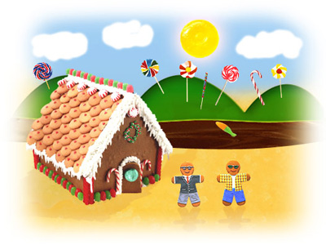

Xin trân trọng cảm ơn!

